Slide 1
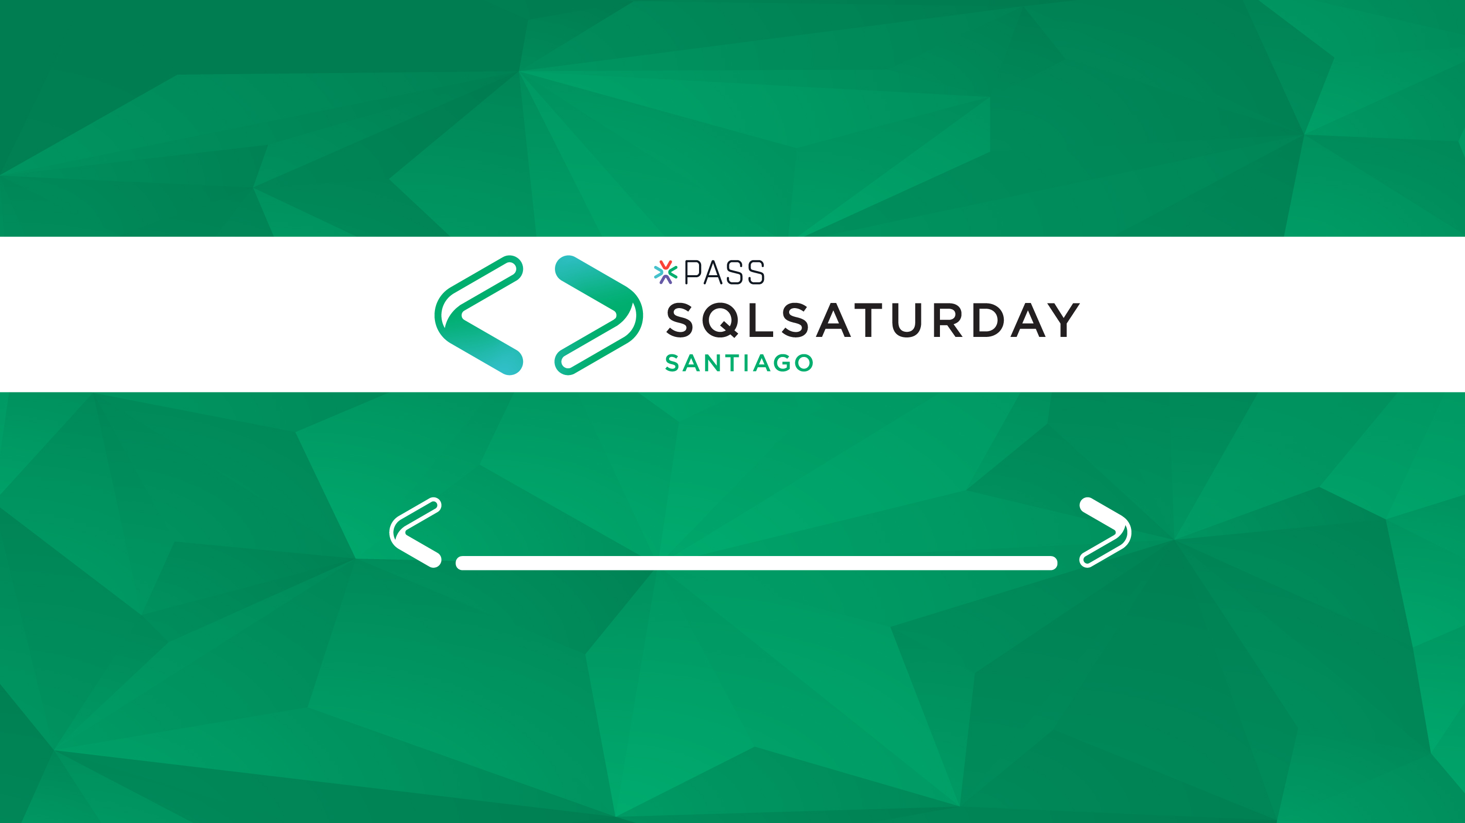
Sábado 26 de Mayo

Slide 2

Conectando R con MS SQL Server
Nombre Speaker: Daniel Fischer
Email: dfischer@ug.uchile.cl
Blog: http://geekosas.com/
Twitter: @Geekosas_com (Artículos Blog)

Slide 3







Gold Sponsors
Silver Sponsors

Slide 4
Conectando R con MS SQL Server

Slide 5
R y MS SQL son el complemento perfecto.
data.frame ~ table.
Tipos de datos equivalentes
Estructura columnar
Existen interfaces
RAM y Disco Duro.
SQL permite preprocesar datasets grandes.
SQL permite almacenar información persistente.
R permite realizar transformaciones complejas.
R permite realizar modelos y reportes.
R permite controlar el flujo.

Slide 6
Formas de Conectarse
R → SQL Server
Distintas Librerias.
Como extraer datos de SQL Server.
Como guardar datos en SQL Server.
SQL Server → R
Ejecutar R desde SQL Server (Cualquier Versión).
Ejecutar R desde SQL Server 2017.

Slide 7
R → SQL Server
Package | RSQLServer | RJDBC | RODBC | odbc
Descripción | Package con driver de JDBC. | Genérico para drivers JDBC | Usa framework ODBC | wrpapper ODBC a DBI
Framework R | DBI | DBI | RODBC | DBI
Tipo Driver | JDBC | JDBC | ODBC | ODBC
tidyverse | X | X |  | X
escalable |  |  | X | X
requiere driver |  | X | X | X
transacciones | X | X |  | X
linux setup |  |  | X | X
windows setup

Slide 8
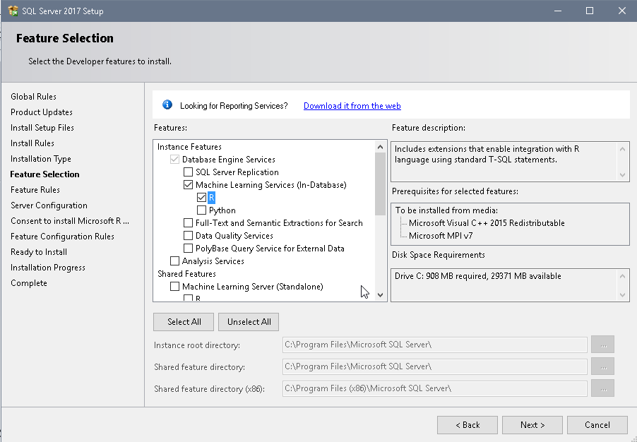
SQL Server 2017 → R (Machine Learning Services)

Slide 9
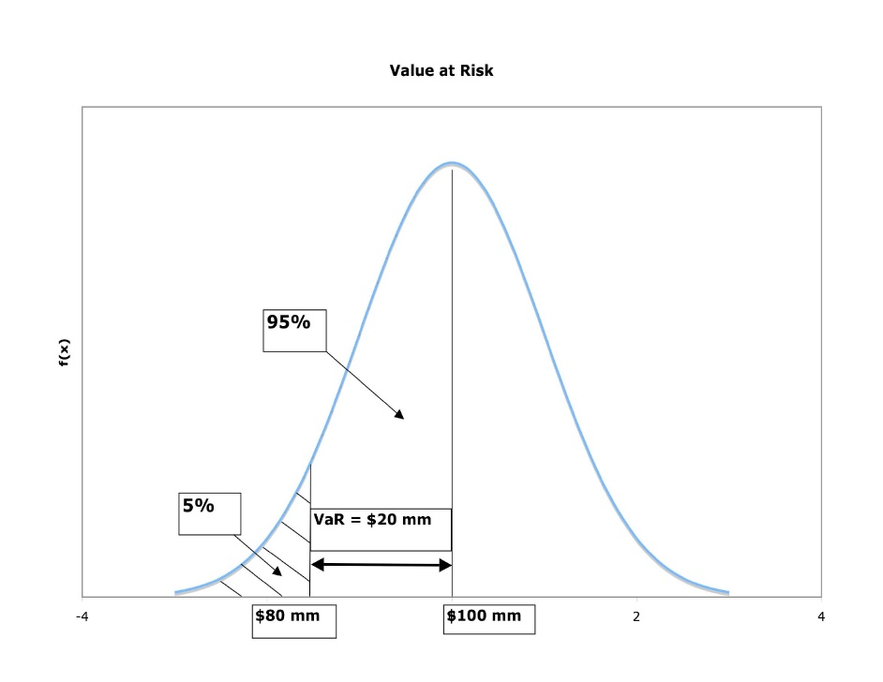
Caso VaR
Series de Retornos → Matriz Varianza Covarianza = MVC
Pesos Portafolio = W
VaR = W^t * MVC * W

Slide 10
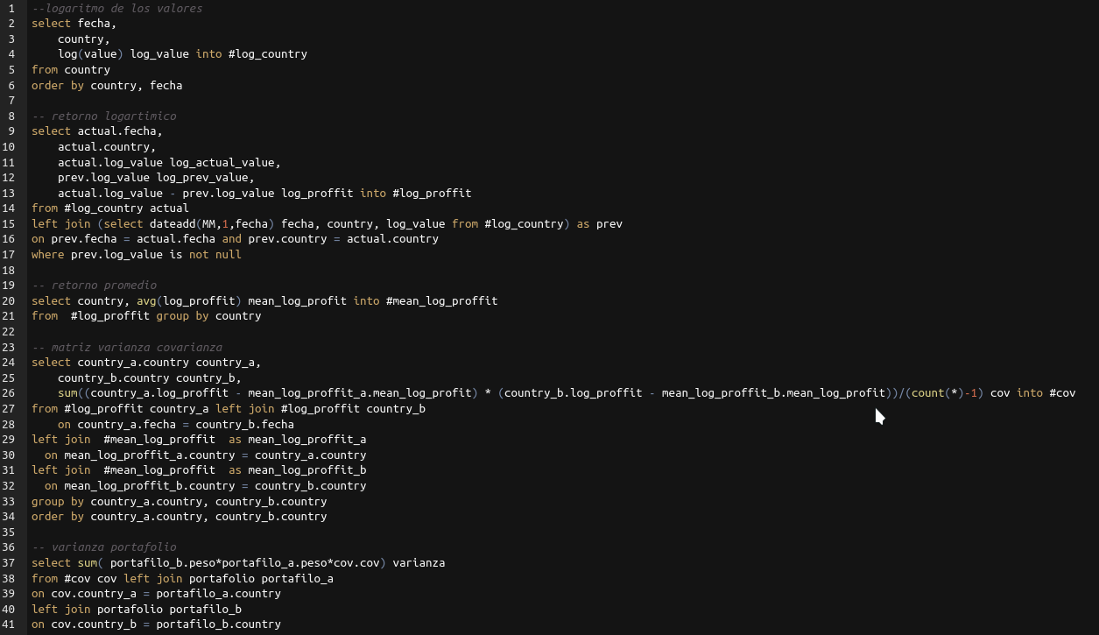
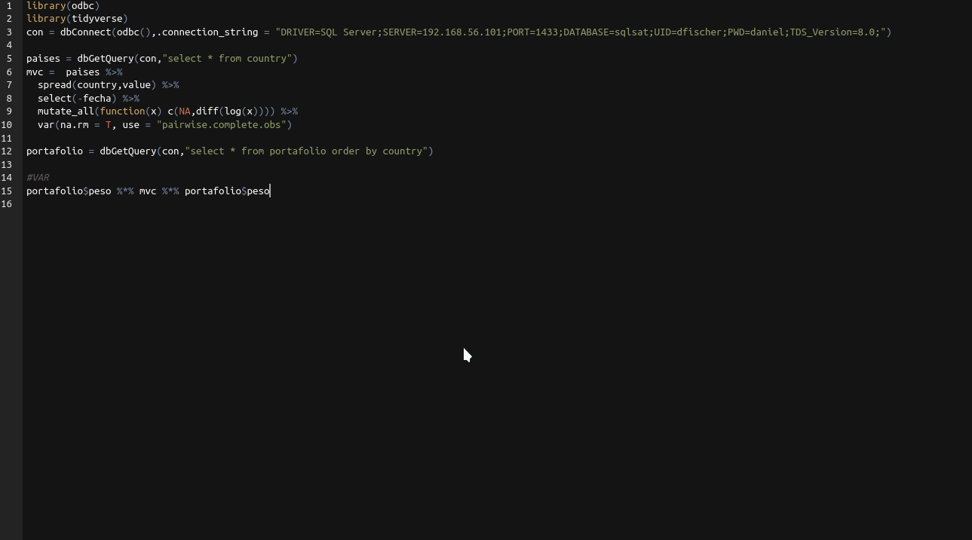
VaR en SQL vs R
SQL Server
R

Slide 11
Calculos de VaR
VaR en SQL puro.
VaR en R.
VaR en R y guardado en SQL.
VaR usando integración de R con SQL Server 2017.
VaR usando R desde SQL Server (Cualquier Version).
VaR modo Batch desde linux.

Slide 12

PASS Virtual Groups

Slide 13
Gracias por vuestra asistencia

